Slide 1
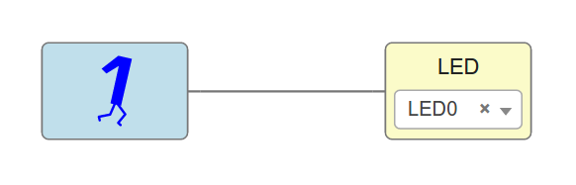


Bits y transporte
Juan González Gómez (Obijuan)
https://github.com/Obijuan
Curso de Electrónica digital para makers, con FPGAs libres
CIFP Don Bosco, Errentería, Junio de 2017
https://github.com/Obijuan/Curso-Electronica-Digital-para-makers-con-FPGAs-Libres

Slide 2
Icestudio

